Slide 1
Modelo de predicción de enfermedades cardíacas
Alumnos: Silvia Molina Posse
Gabriel Páez Gard

Slide 2
Las enfermedades cardíacas afectan a una gran cantidad de población, sin distinción de edad o país. Se intenta analizar cuales son las causales de dichas enfermedad y lograr tomar medidas de manera preventiva en la sociedad.
Objetivos:
Identificar los antecedentes o predisposiciones de salud de una persona, para determinar si es propenso a ser afectado por enfermedades cardíacas.
Cómo estudiantes de Data Science, intentaremos crear un modelo predictivo y poner en práctica lo aprendido.

Slide 3
¿De dónde provino el conjunto de datos y a qué tratamientos se sometió?
Originalmente, el conjunto de datos proviene de los CDC y es una parte importante del Sistema de Vigilancia de Factores de Riesgo del comportamiento (BRFSS), que realiza encuestas telefónicas anuales para recopilar datos sobre el estado de salud de los residentes de EE. UU. como el CDC describe: "Establecido en 1984 con 15 estados, BRFSS ahora recopila datos en los 50 estados, así como en el Distrito de Columbia y tres territorios de EE. UU. el mundo.
DATASET
Se encuentra disponible en: https://www.kaggle.com/datasets/alexteboul/heart-disease-health-indicators-dataset

Slide 4
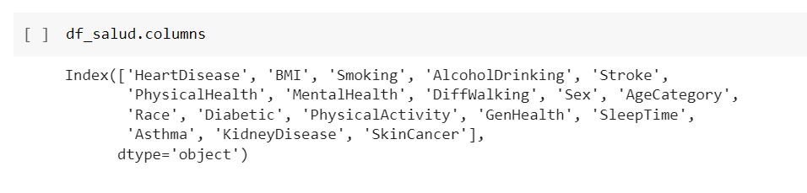
Para explorar los datos, se utiliza un colab de Google, importando distintas librerías.
Se observan las siguientes columnas:

Slide 5
Descripción de los datos:
HeartDisease: Indicador si el paciente tuvo algùn antecedente de problema cardiaco.
BMI: Índice de masa muscular
Smoking: ¿Ha fumado al menos 100 cigarrillos en toda su vida? [Nota: 5 paquetes = 100 cigarrillos]
AlcoholDrinking: Bebedores empedernidos (hombres adultos que beben más de 14 tragos por semana y mujeres adultas que beben más de 7 tragos por semana)
Stroke: Antecedente de ACV.
PhysicalHealth: Ahora, pensando en su salud física, que incluye enfermedades y lesiones físicas, ¿durante cuántos días durante los últimos 30 días su salud física no fue buena? (0-30 días)
MentalHealth: Pensando en su salud mental, ¿durante cuántos días durante los últimos 30 días su salud mental no fue buena? (0-30 días)
DiffWalking: ¿Tiene serias dificultades para caminar o subir escaleras?
Sex: Femenino o Masculino
AgeCategory: División por categoría etaria.
Race: Raza.
Diabetic: Si el paciente padece de diabetes.
PhysicalActivity: Si realiza actividad física.
GenHealth: Estado de salud general.
SleepTime: Cantidad de horas de sueño.
Asthma: si el paciente padece asma.
KidneyDisease: Si el paciente parece alguna enfermedad renal.
SkinCancer: Si el paciente parece cáncer de piel.

Slide 6
Para generar nuestra hipótesis, verificamos que según estudio realizados por el Ministerio de Salud de Argentina, algunos antecedentes que se pueden afectar a sufrir insuficiencia cardíaca son:
- Edad (a mayor edad, mayor riesgo).
- Antecedentes familiares de enfermedad cardiovascular prematura, padres o hermanos afectados antes de los 55 años en el caso de familiares hombres o antes de los 60 años en el caso de mujeres.
- Tabaquismo
- Niveles elevados de colesterol en la sangre
- Presión arterial elevada (Hipertensión Arterial)
- Diabetes
- Sobrepeso y obesidad
- Inactividad física y estilo de vida sedentario
- Estrés crónico
Fuente: https://www.argentina.gob.ar/salud/glosario/enfermedadcardiovascular (Consultada el 18/12/22)
HIPÓTESIS
Con el objetivo es determinar cuales son las posibilidades de una persona sufra de un ataque cardíaco y acorde a los artículos de medicina que informan cuales con son las principales causales surge las siguientes hipótesis:
- Tener sobrepeso y/o obesidad de manera continua con algún otro factor, tiene mayor probabilidad de sufrir un evento cardíaco.
- Si una persona tiene diabetes y se encuentra en un rango etario mayor de 50 años, tiene alta probabilidades de sufrir un episodio cardíaco.
- Mantener 2 o más indicadores a evaluar, es indicador de ser una persona propensa a enfermedades cardíacas.

Slide 7
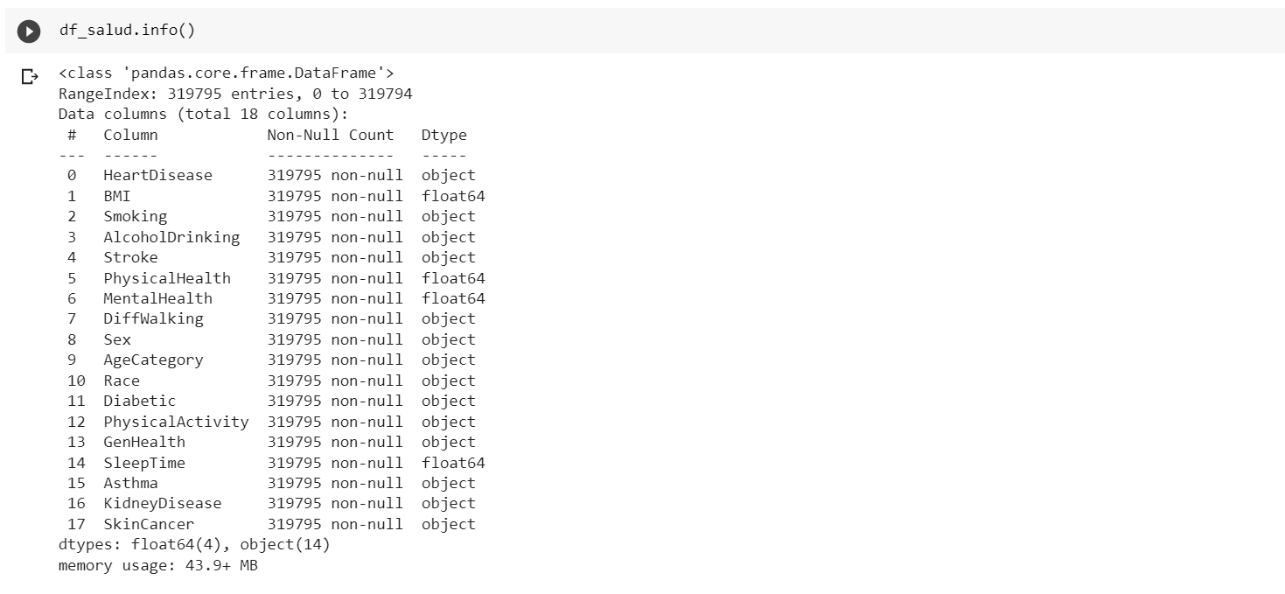
Se corroboran la existencia de datos nulos:

Slide 8
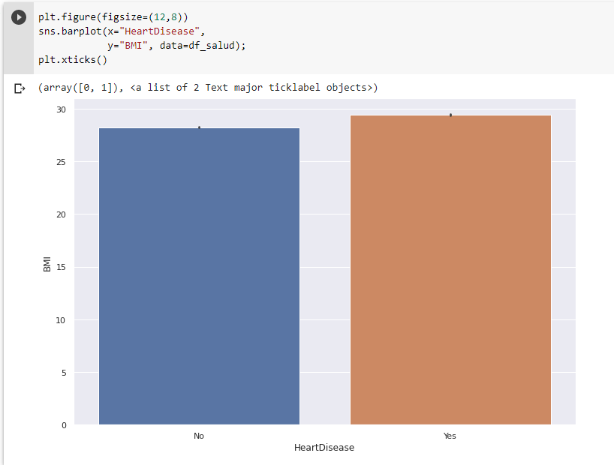
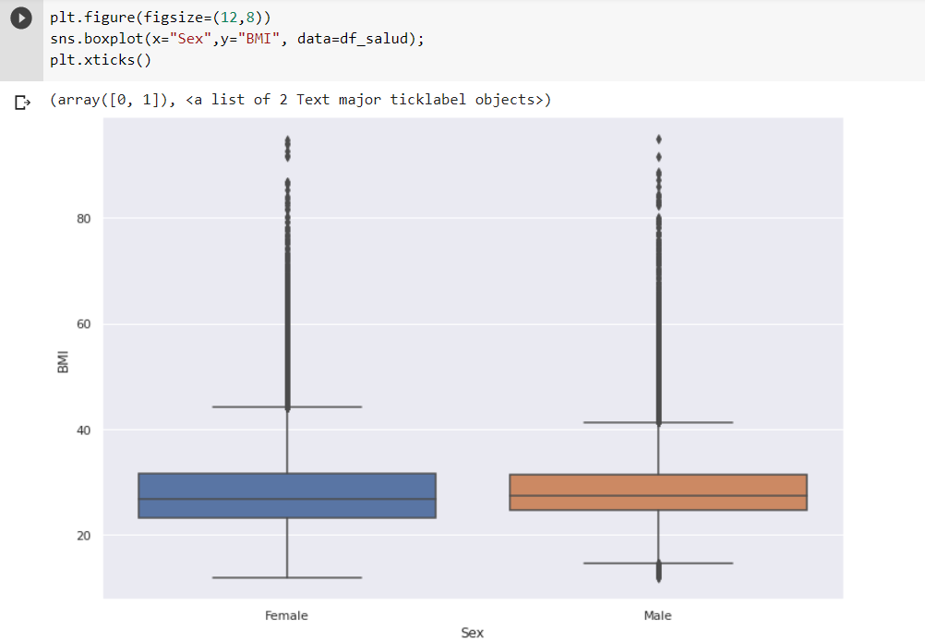
Se comienzan a analizar los datos:
Índice de Masa Muscular:
Según diversos estudios realizado, el BMI(Índice de Masa Corporal) saludable debe ser entre 18.5 y 24.9, superior a 25 indica sobrepeso.
Observando este gráfico, el estado general de salud en todos los casos supera el BMI que se considera saludable, es indistinto el sexo

Slide 9
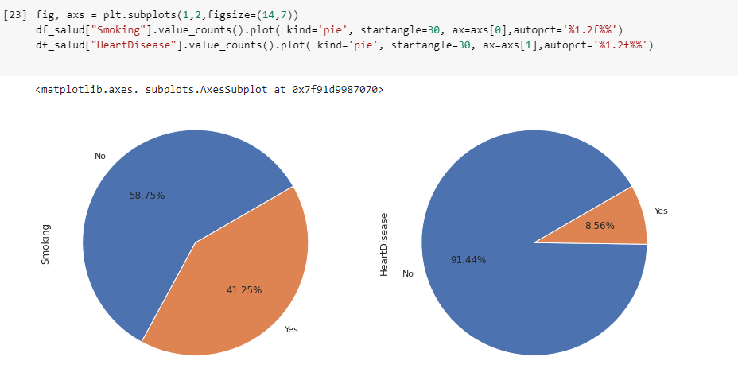
Antecedentes de enfermedades cardíacas, fumadores:
Se observa que la mayoría de las personas no son fumadores y no poseen antecedentes de enfermedades cardíacas.

Slide 10
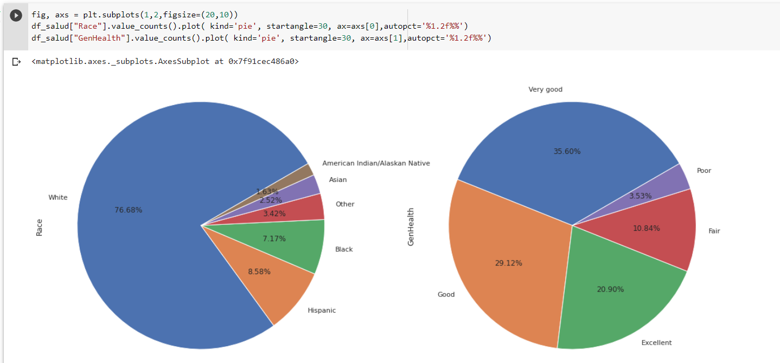
Se analizan datos de raza y estado general de salud:

Slide 11
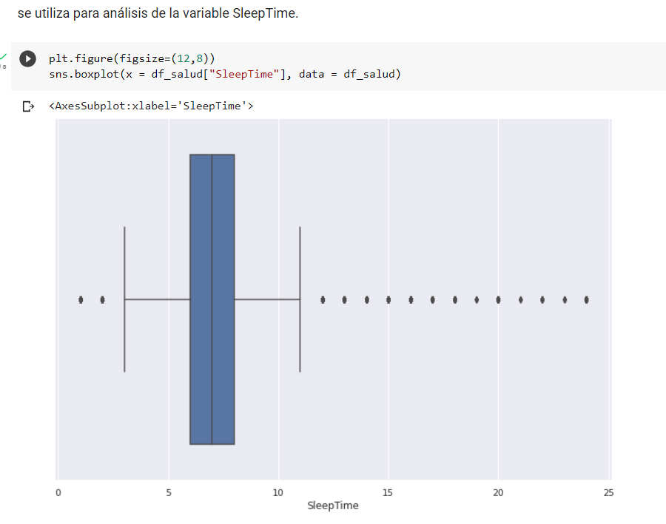
Análisis univariado:
Con este gráfico podemos observar que existe un valor promedio de 7 u 8 hora, que es lo recomendado para contribuir al estado de la salud.
Sin embargo se corroborar valores atípicos, estos no se eliminarán ya que nos permitirán observar hasta que grado puede afectar a en nuestra salud.

Slide 12
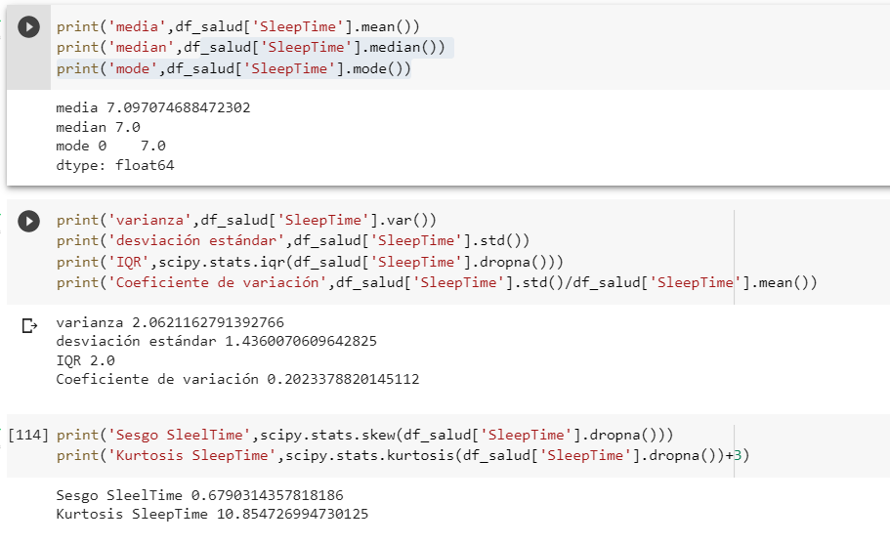
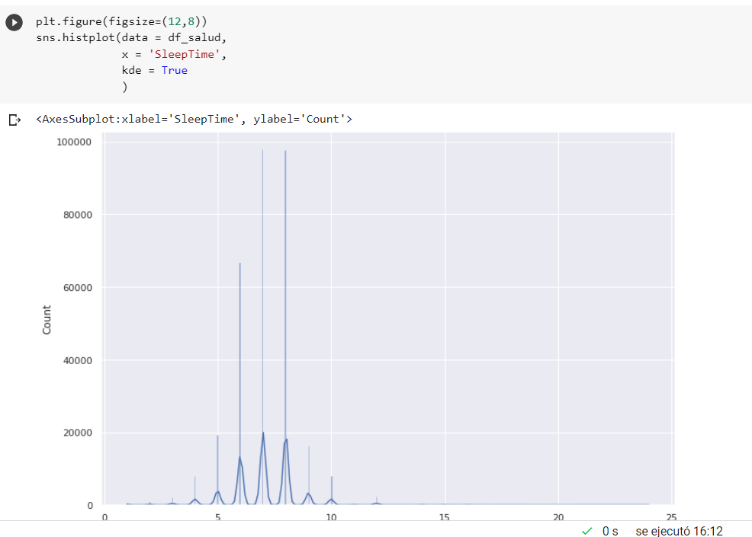
Análisis de la variable SleepTime:

Slide 13
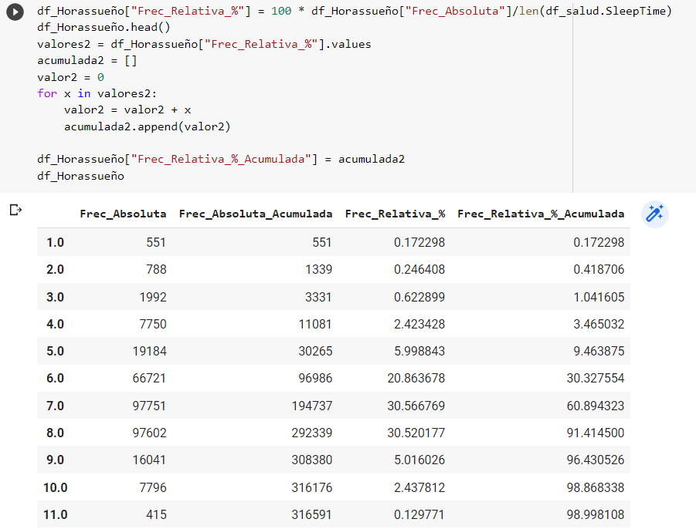
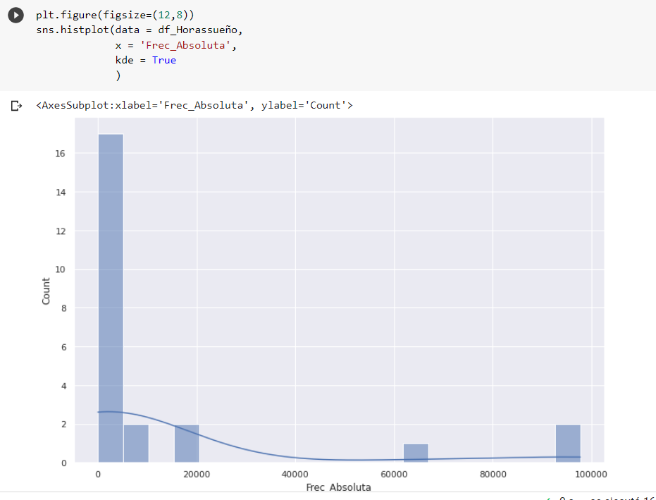

Slide 14
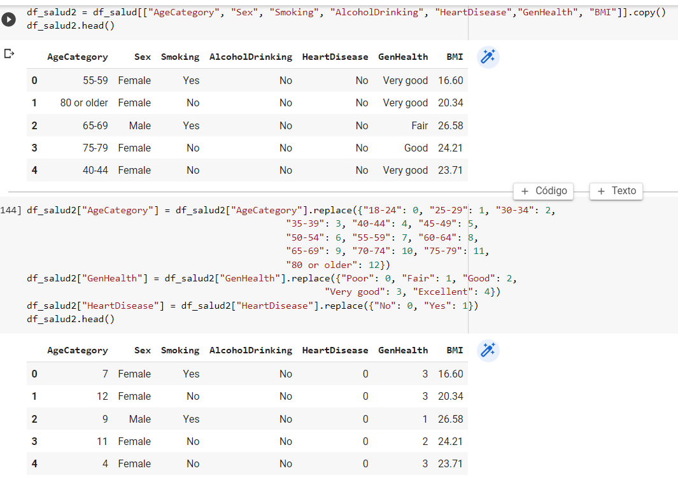
Análisis Bivariado
Se transforman los datos categóricos en numéricos:

Slide 15
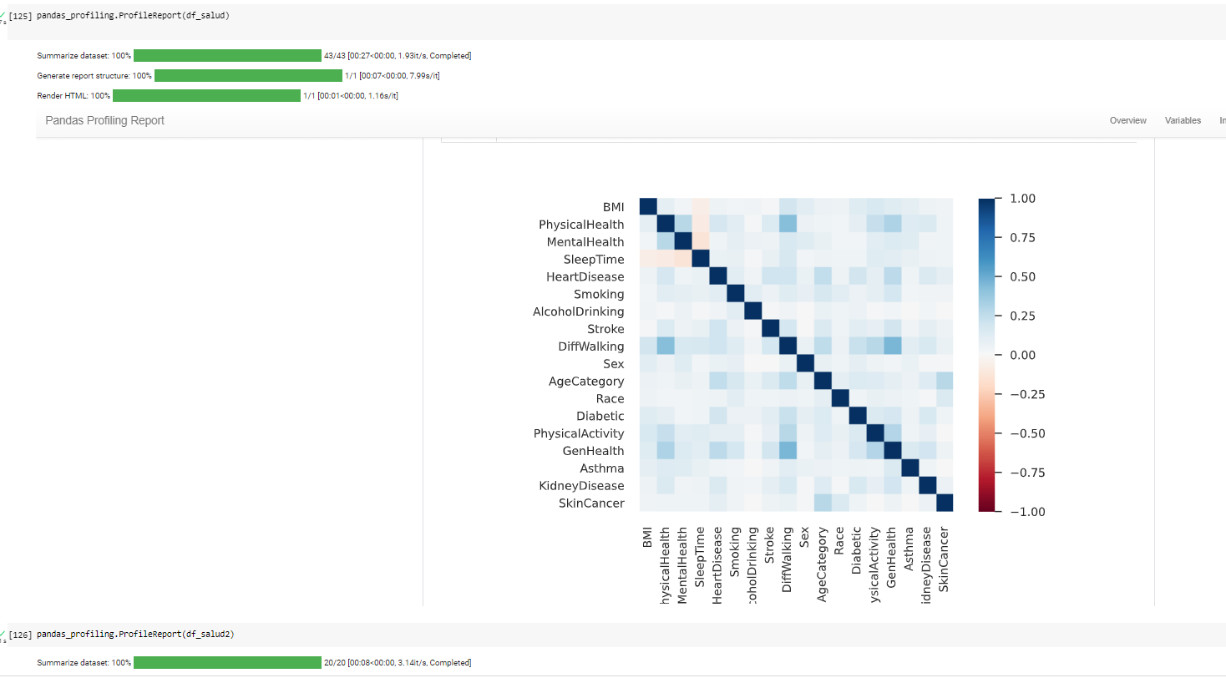

Slide 16
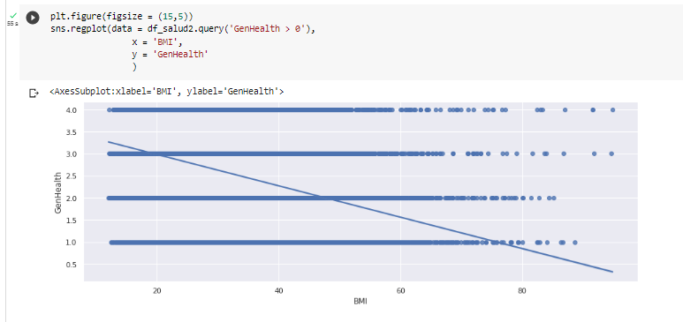
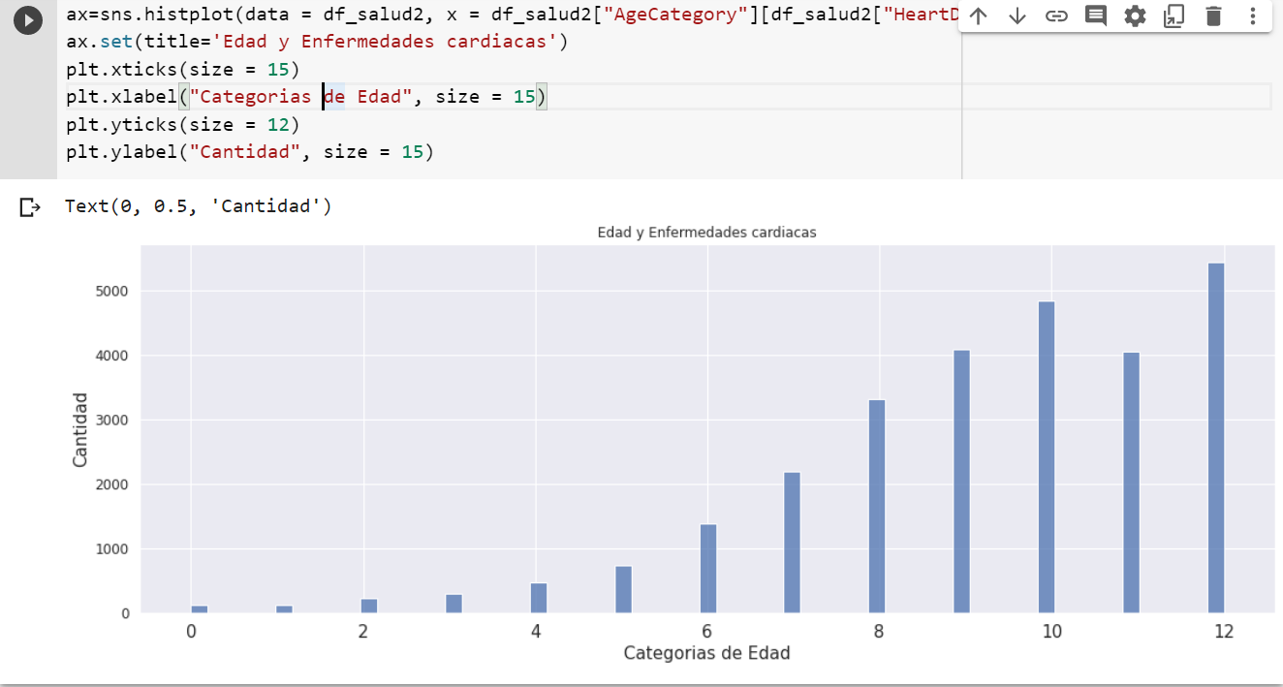
Se observa que naturalmente,
El estado de salud general disminuye con el aumento de edad, sin embargo se encuentra directamente relacionado con el índice de masa muscular.

Slide 17
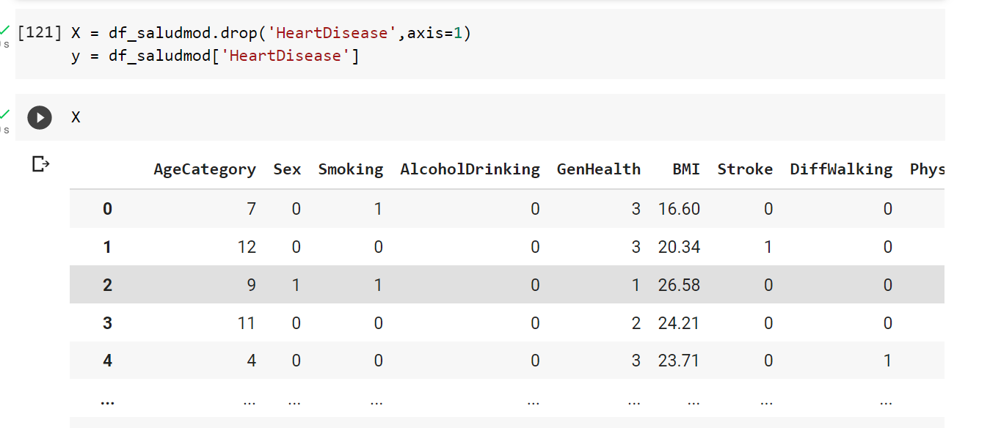
´Creación de un modelo:
Para crear un modelo, se intentará predecir el valor de "HeartDisease".
Crearemos un árbol de decisión de los principales componentes del dataset,
posteriormente, utilizaremos el análisis de componentes principales, a fin de
poder evaluar la aplicación.

Slide 18
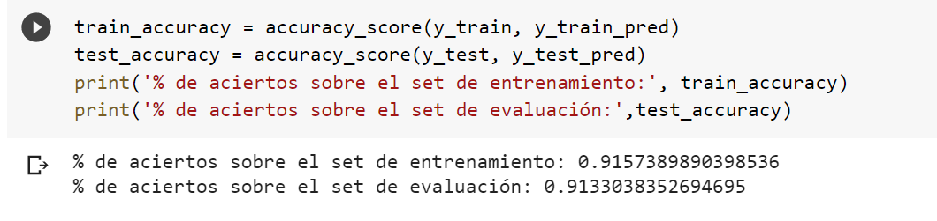
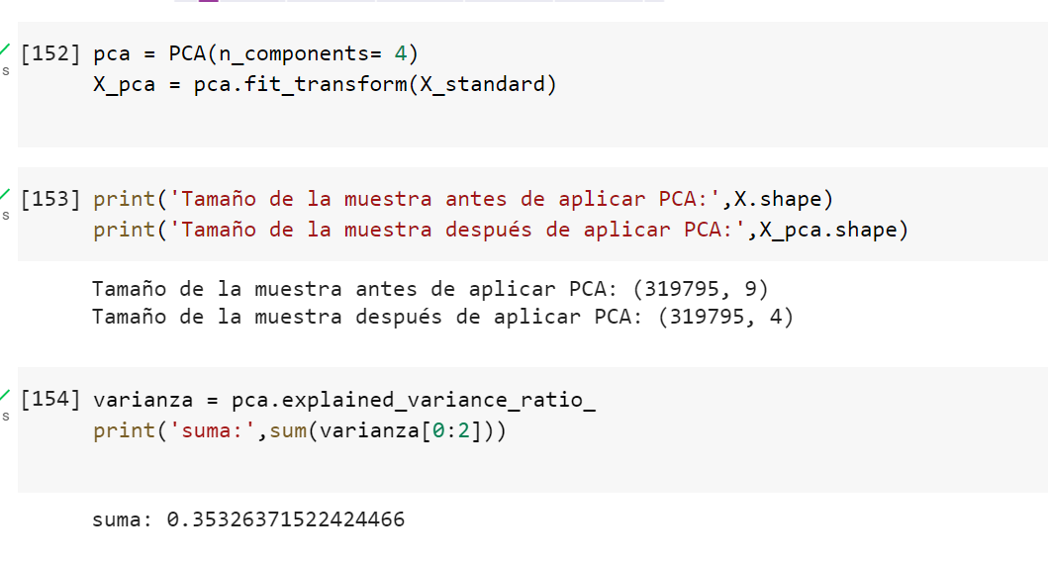
Resultado del modelo:
Aplicación PCA:

Slide 19
Insight:
- HartDisease: Fijar si el paciente previamente, tuvo un antecedente de enfermedad cardíaca, es un gran indicador de probabilidad a sufrir otro accidente.
Además se observa una relación de aumento de enfermedades cardíacas, en las categorías etarias más grandes.
- GenHealth: Se puede observar, que el estado de salud general disminuye con el avance de la edad, las probabilidades de una enfermedad cardíaca aumenta en estos casos
- Smoking: Gran cantidad de los pacientes con antecedentes cardíacos, son fumadores o fumaron en un periodo menor a los 100 días de realizado el estudio.

Slide 20
Conclusiones:
De las personas que tuvieron una enfermedad cardíaca se observa:
- La mayoría son fumadores.
Tienen un BMI mayor a los recomendado por médicos, sin embargo este no es esta relacionado directamente con el estado general de salud.
La mayor cantidad de casos registrados, son personas mayores a 50 años.
A considerar:
La valoración de las variables de manera individual en relación a la variable que se intenta predecir, se comportan de manera distinta cuando se valoran dos de ellas o más, esto es importante a tener en cuenta para identificar los falsos positivos que puedan surgir de este modelo.
En base a ellos, comparar los modelos aplicados anteriormente (1er entrega), porque dependiendo de las variables es el éxito del modelos.
Establecer un modelo de aprendizaje que permita determinar de los datos analizados, como fumador, estado general de la salud, diabéticos, que nos muestre las probabilidades de una enfermedad cardiaca.

